Slide 1
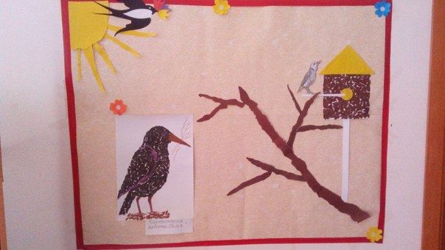
Педагогический проект на тему: «Встречаем птиц»
Группа раннего возраста
Воспитатели: Сутака Ольга Борисовна
Куликова Лариса Николаевна.

Slide 2
Актуальность:
Взаимодействие человека с природой чрезвычайно актуальная проблема современности. Веками человек был потребителем по отношению к природе: жил и пользовался ее дарами, не задумываясь о последствиях.
Задача взрослых –воспитывать интерес у детей к нашим соседям по планете –птицам , желание узнавать новые факты их жизни , заботиться о них , радоваться от сознания того , что делясь крохами , можно спасти птиц зимой от гибели. Дать детям элементарные знания о том ,чем кормить птиц. В совместной работе с родителями мы должны создать условия для общения ребенка с миром природы и для посильной помощи нашим пернатым друзьям.

Slide 3
Тип проекта : познавательно - исследовательный..
Возраст детей: группа раннего возраста.
Период выполнения проекта : с 01.04.2015 по 15.04. 2015
Цели проекта:
- дать детям представления о птицах , об их внешнем виде , повадках , об особенностях их жизни весной;
-познакомить детей с понятием «прилет птиц»,как с одним из природных явлений весны;
-воспитывать любовь и бережное отношение к пернатым.

Slide 4
Задачи:
-развивать элементарные представления о птицах(летают , поют , клюют , строят гнезда);
-поощрять самостоятельные наблюдения за птицами;
-воспитывать бережное отношение к гнездовьям птиц;
-учиться устанавливать простейшие связи между условиями наступающего времени года и поведением птиц;
-развивать умение общаться со взрослыми, отвечать на вопросы , вести диалог;
-развивать познавательную активность , мышление , воображение , коммуникативные навыки ;
-развивать продуктивную деятельность детей ,совершенствовать навыки и умения в рисовании ,лепке ,аппликации , развивать творческие способности.

Slide 5
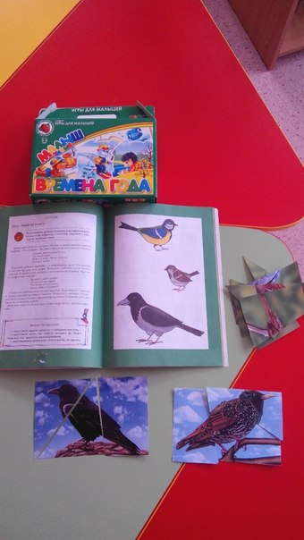
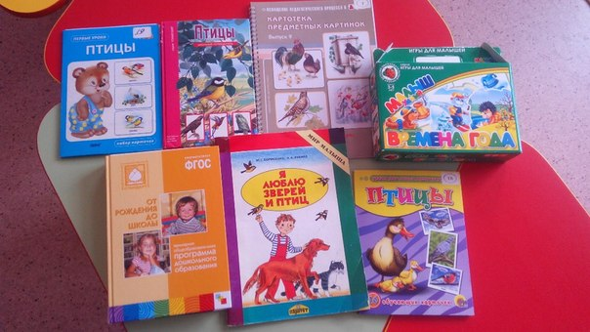
Подготовка к проведению проекта.
1. Составление перспективного плана.
2. Подборка художественной литературы;
-методической литературы;
-наглядных пособий.

Slide 6
Выполнение проекта.
Социализация.
Настольно-печатные игры:
- « Назови птицу»;
- « Времена года»;
- «Кого не стало?».
Задачи:
-развитие внимания и памяти;
-развитие мелкой моторики рук;
-учить играть рядом не мешая друг другу;
-закреплять знания о строении птиц(голова, туловище ,хвост…).

Slide 7
Настольно-печатные игры.

Slide 8
Познание.
Ознакомление с окружающим миром.
-Беседа с детьми об особенностях строения тела птиц;
-Беседа о б изменении в природе с приходом весны;
-Наблюдение за птицами во время прогулки.
Задачи:
-формировать представления о весенних изменениях в природе;
-продолжать знакомить детей с птицами , обогащая словарь новыми словами;
-упражнять в установлении сходства и различия видов птиц;
-способствовать развитию артикуляционного и голосового аппарата.

Slide 9
Беседа по теме

Slide 10
Коммуникация. Развитие речи.
-Рассматривание фотографий птиц;
-Рассматривание сюжетных картинок:
«кормление птиц», «грачи прилетели».
Задачи:
-формирование первичных представлений об объектах окружающего мира- птицах;
-воспитание умения правильно вести себя в природе;
-обогащать словарный запас существительными, обозначающими названия птиц;
-развивать понимание речи и активизировать словарь.

Slide 11
Беседа « Признаки весны»

Slide 12
Художественно-эстетическое развитие.
-Коллективная аппликация « Грач»;
-Коллективная аппликация «Скворечник»;
-Раскрашивание «Птицы»;
-Лепка « Покормим птиц».
Задачи:
-поощрение стремления изображать птиц в различных видах деятельности;
-побуждать детей к дополнению нарисованного изображения характерными деталями;
-развивать эстетические чувства и воспитывать интерес к художественной деятельности.

Slide 13
Аппликация « Грач»

Slide 15
Аппликация «Скворечник для веселого скворца»

Slide 16
Лепка «Покормим птиц»

Slide 18
Раскрашивание (изодеятельность)

Slide 20
Физическое развитие.
-Подвижная игра « Воробушки»;
- « Птички летают».
Задачи:
-поощрять участие детей в совместных играх;
-способствовать формированию положительных эмоций;
-совершенствовать пространственную ориентировку детей;
-продолжать работу по укреплению и охране здоровья детей.

Slide 21
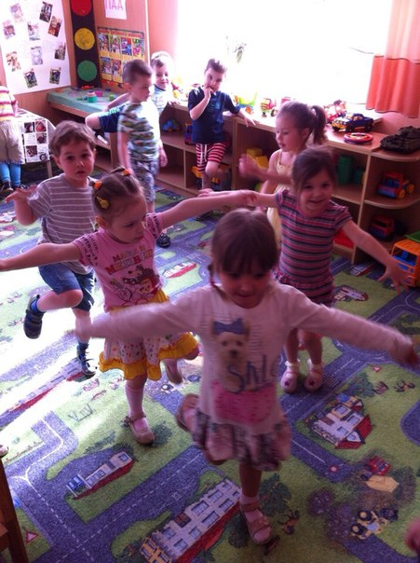
Подвижная игра « Воробушки».

Slide 22
Прогулка.
Задачи:
-помогать детям замечать изменения в природе;
-наблюдать за птицами и учить основам взаимодействия с природой;
-учить различать птиц по внешнему виду;
-по словесному указанию педагога находить птиц по названию;
-способствовать употреблять усвоенные слова в самостоятельной речи.

Slide 23
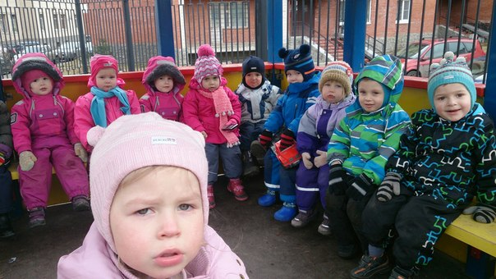
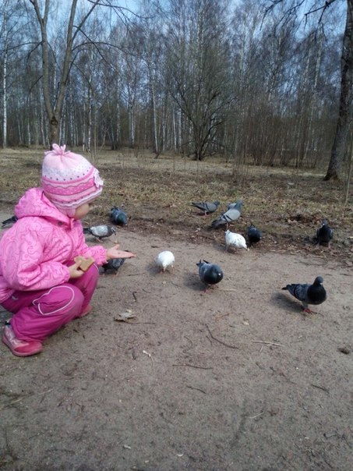
Беседа и наблюдения на прогулке.

Slide 24
Работа с родителями.
-Выставка поделок ,изготовленных совместно с родителями;
-Привлечение родителей к участию в конкурсе фотографий птиц.
Задачи:
-развитие ответственности , инициативности, партнерских отношений;
-учить работать в команде;
-объединить усилие родителей и педагогов с целью реализации проекта.

Slide 25
Деятельность родителей совместно с детьми

Slide 26
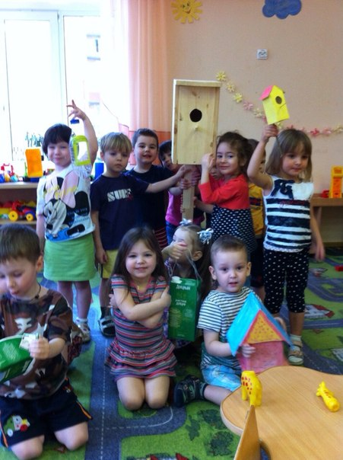

Slide 28
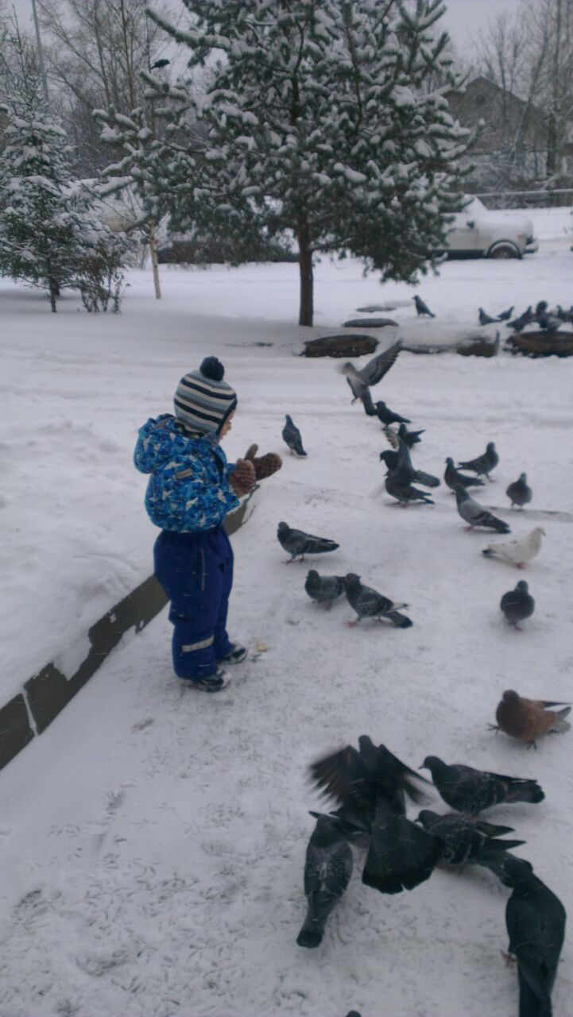

Slide 29
